Slide 1



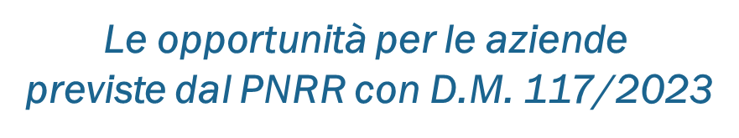


Slide 2
L’Università di Messina per le aziende
L’Università degli Studi di Messina, nell’ambito della propria Offerta Formativa composta dai Corsi di laurea Triennali, Magistrali e a Ciclo Unico, e la formazione di Secondo Livello quali Master, Scuole di Specializzazione e Corsi di Dottorato di Ricerca, fornisce un’ampia gamma di tematiche e di approfondimenti specifici su ambiti di interesse nazionale ed internazionale.
In particolare l’Offerta Erogata per il percorso del Dottorato di Ricerca prevede n.15 Corsi di Dottorato che coinvolgono 10 Dipartimenti Didattici quali:
Dipartimento di Civiltà antiche e moderne:
Corso di Dottorato in Scienze Umanistiche - Coordinatore prof.ssa Caterina Malta – caterina.malta@unime.it
Dipartimento di Economia:
Corso di Dottorato in Economics Management and Statistics - Coordinatore prof. Fabrizio Cesaroni – fabrizio.cesaroni@unime.it
Dipartimento di Giurisprudenza:
Corso di Dottorato in Scienze Giuridiche - Coordinatore prof.ssa Concetta Parrinello – concetta.parrinello@unime.it
Corso di Dottorato in Ingegneria industriale e dell’Informazione - Coordinatore prof. Edoardo Proverbio – edoardo.proverbio@unime.it
Dipartimento di Scienze biomediche, odontoiatriche e delle immagini morfologiche e funzionali:
Corso di Dottorati in Bioingegneria Applicata alle Scienze Mediche - Coordinatore prof. Michele Gaeta - michele.gaeta@unime.it
Corso di Dottorato in Translational Molecular Medicine and Surgery - Coordinatore – prof. Gaetano Caramori – gaetano.caramori@unime.it

Slide 3
L’Università di Messina per le aziende
Dipartimento di Scienze matematiche e informatiche, scienze fisiche e scienze della terra:
Corso di Dottorato in Fisica - Coordinatore prof. ssa Vincenza Crupi – vincenza.crupi@unime.it
Corso di Dottorato in Matematica e Scienze Computazionali - Coordinatore prof. Francesco Oliveri – francesco.oliveri@unime.it
Dipartimento di Scienze chimiche, biologiche, farmaceutiche ed ambientali:
Corso di Dottorato in Advanced Catalytic Processes for Using Renewable Energy Sources (ACCESS) - Coordinatore – prof. Gabriele Centi - gabriele.centi@unime.it
Corso di Dottorato in Biologia Applicata e Medicina Sperimentale Coordinatore – prof.ssa Nunziacarla Spanò – nunziacarla.spano@unime.it
Corso di Dottorato in Scienze Chimiche – Coordinatore – prof.ssa Concetta De Stefano – concetta.destefano@unime.it
Dipartimento di Scienze cognitive, psicologiche, pedagogiche e degli studi culturali:
Corso di Dottorato in Scienze Cognitive - Coordinatore – prof.ssa Alessandra Maria Falzone – alessandra.falzone@unime.it
Dipartimento di Scienze politiche e giuridiche:
Corso di Dottorato in Scienze Politiche - Coordinatore – prof. Giuseppe Bottaro – giuseppe.bottaro@unime.it
Corso di Dottorato in Scienze delle Pubbliche Amministrazioni - Coordinatore – prof.ssa Daniela Novarese – daniela.novarese@unime.it
Dipartimento di Scienze veterinarie:
Corso di Dottorato in Scienze Veterinarie - Coordinatore – prof. Francesco Fazio – francesco.fazio@unime.it
Le informazioni sui Corsi di Dottorato sono reperibili alla pagina del sito di Ateneo https://international.unime.it/research/phd-programmes/active-phd

Slide 4
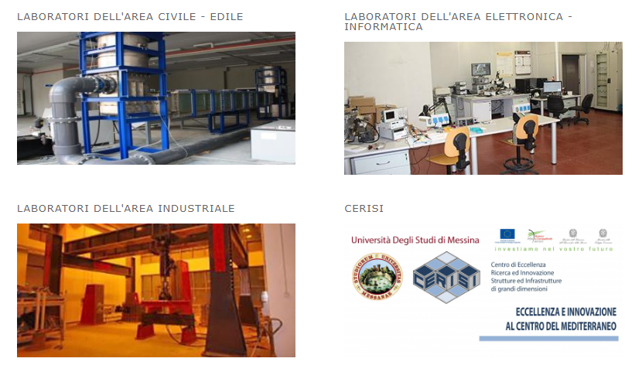
L’Università di Messina per le aziende
Nell’ambito delle attività di ricerca applicata l’Università è dotata di laboratori presso cui i dottorandi possono svolgere ricerche e analisi, supportate da tecnici di laboratorio e da docenti di elevata qualificazione scientifica, ed in particolare:
Presso il Dipartimento di Ingegneria - Polo Papardo
Presentazione Opportunità per le aziende D.M. 117/2023 - Dottorati di Ricerca UNIME – A.A. 2023/2024

Slide 5

L’Università di Messina per le aziende
Presso il Dipartimento di Scienze Chimiche, Biologiche, Farmaceutiche ed Ambientali – Polo Papardo

Slide 6


L’Università di Messina per le aziende
Presso il Dipartimento di Scienze Matematiche, Informatiche, Scienze
Fisiche e Scienze della Terra – Polo Papardo
Presso il Dipartimento di Scienze Veterinarie – Polo Annunziata

Slide 7


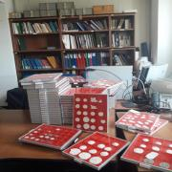
L’Università di Messina per le aziende
Presso il Dipartimento di Scienze Cognitive, psicologiche,
pedagogiche e degli studi culturali – Via Concezione
Laboratorio di Neuro Informatica e Scienze Cognitive
Laboratori Teatrali
Laboratorio di Neuroscienze Cognitive
Laboratorio Scientifico Didattico CineLAB
Laboratori Human Machine – Hybrid Inteligence
Presso il Dipartimento di Economia – Polo Centrale
Presso il Dipartimento di Civiltà Antiche e Moderne – Polo Annunziata

Slide 8

L’Università di Messina per le aziende
Partnership pubblico-private già attivate:
A gennaio 2023, Unime ha modificato un precedente accordo con STMicroelectronics per la costituzione di un laboratorio di ricerca al fine di sviluppare attività congiunte in ambito Automotive, con particolare riferimento alle seguenti tematiche:
Sviluppo di materiali e tecnologie sensoristiche avanzate beyond state-of-art;
Attività su dispositivi Power (SiC, Si e GaN) ;
A maggio 2020, è stato firmato un accordo per la costituzione di una piattaforma congiunta integrata di ricerca e formazione con SIFI, società pharma per oftalmologia tra le più grandi in Italia, che prevede:
Sviluppo di percorsi formativi condivisi con lo scopo di promuovere e implementare specifici profili professionali di interesse comune
Realizzazione di attività di ricerca di comune interesse, finalizzate a favorire l’interazione tra le parti per il conseguimento di una migliore qualità nell’attività di ricerca
Ad Aprile 2021 è stato siglato un Protocollo d’Intesa fra UniMe e FBK per lo sviluppo di ricerche applicate ai settori
- Life Science (con particolare riferimento alle micro-nano e wereable tecnologie per lo sviluppo di soluzioni efficienti nei settori della biosensoristica e dei medical devices)
- Ambiente (con particolare riferimento alle micro-nano tecnologie per lo sviluppo di soluzioni efficienti nei settori della sensoristica ambientale e aerospazio)
- Energia (con particolare riferimento alla decarbonizzazione del sistema energetico nazionale e regionale attraverso le sustainable energies,mediante produzione, distribuzione e utilizzo dell’idrogeno quale vettore energetico, carburante e agente/reagente in processi chimici industriali)
- Information and Communication Technology (ICT), (con particolare riferimento all’ambito dell’intelligenza artificiale e dell’internet of things(IOT) sviluppando in particolare le applicazioni per la digital society, la digital industry e il digital health and wellbeing)

Slide 9
L’Università di Messina per le aziende
OPPORTUNITA’ PER LE AZIENDE SUL D.M. 117/2023 – COFINANZIAMENTO BORSE DI DOTTORATO
L’Università di Messina ha ricevuto dal Ministero Università e Ricerca su fondi del PNRR, con il D.M. 117/2023 il finanziamento di 253 borse di dottorato da attivare con le aziende;
L’importo della borsa di dottorato è quantificato in € 60.000,00 con la possibilità per le aziende di cofinanziarne il 50% pari a € 30.000,00;
L’importo della borsa per ogni singolo dottorandi di € 1.669,69, al lordo di oneri INPS, per 36 mesi;
Le aziende possono essere coinvolte per soddisfare i propri fabbisogni di ricerca e innovazione, sia iniziali che avanzati, a seconda che siano o meno già in possesso di una dimostrabile attività in ricerca e sviluppo coerente e funzionale al percorso di dottorato di ricerca proposto (ad esempio pubblicazioni scientifiche, e/o brevetti e/o attività di training dei dottorandi, e/o partecipazione a progetti di ricerca e sviluppo con istituzioni di ricerca italiane e/o presenza di un centro di ricerca e/o investimento di una significativa frazione del proprio bilancio in R&D e/o ottenimento di finanziamenti esterni per condurre attività di R&D, partecipazione a progetti di mobilità con università ed enti di ricerca);
E’ necessario identificare il livello di interesse dell’azienda rispettando le procedure previste dal D.M. 117/2023, come di seguito specificato.

Slide 10

L’Università di Messina per le aziende
Livelli di Coinvolgimento delle aziende nel rispetto del D.M. 117/2023:
Cofinanziamento semplice per l’esplorazione di un tema di ricerca di proprio interesse – per aziende che intendano avviare un percorso di ricerca al proprio interno;
Nel caso in cui l’azienda possieda già una dimostrabile attività di ricerca e sviluppo coerente e funzionale al percorso di dottorato di ricerca è possibile il Cofinanziamento con l’Attivazione di un Corso di Dottorato Industriale in cui l’azienda dovrà :
- identificare una risorsa interna di elevata qualificazione scientifica o professionale che parteciperà al Collegio
Docenti del Corso di Dottorato come specificato dall’art.10 del DM 226/2021;
- definire, in accordo con l’Ateneo il progetto formativo del corso di dottorato, ai sensi di quanto stabilità dal
D.M. 117/2023
Sarà possibile, all’atto delle procedure di selezione dei candidati ammessi al dottorato, la partecipazione di un referente dell’azienda che possa verificare l’attinenza dei profili selezionati con le reali esigenze dell’azienda e della tipologia di ricerca necessaria per le proprie finalità.

Slide 11
L’Università di Messina per le aziende
Benefici generali per le aziende che finanziano borse di dottorato:
Potenziare il proprio staff di ricerca e sviluppo integrando nuove risorse con profili altamente qualificati;
Favorire la formazione continua e valorizzare talenti;
Rafforzare le collaborazioni scientifiche con l’Università con una traiettoria di medio-lungo termine;
Favorire la contaminazione tra ricerca accademica e industriale;
Aumentare la competitività e la capacità di innovazione dell’azienda, grazie ai risultati dell’attività di ricerca realizzati nel Dottorato
La possibilità di assumere, a fine corso, il Dottorando/Dottore di Ricerca come specificato dalla Legge di Bilancio 2022 (L. 234 del 30/12/2021) che però deve essere di età non superiore a trentacinque anni, al primo impiego, in possesso di un titolo di dottore di ricerca o iscritti a un ciclo di dottorato presso un’università italiana o estera;
Con il D.L. del 24 febbraio 2023, n. 13, di cui si attende il decreto attuativo, si prevede una agevolazione contributiva che all'art. 26 riconosce alle imprese che partecipano al finanziamento delle borse di dottorato innovativo previste dall'investimento di cui sopra, un esonero dal versamento dei complessivi contributi previdenziali a carico dei datori di lavoro per ciascuna assunzione a tempo indeterminato di unità di personale, tra cui:
- soggetti in possesso del titolo di dottore di ricerca
Ciascuna impresa può far richiesta del beneficio nel limite di 2 posizioni attivate a tempo indeterminato per ciascuna borsa di dottorato finanziata e l'esonero si applica per un
periodo massimo di 24 mesi, a far data dal 1° gennaio 2024 e comunque non oltre il 31 dicembre 2026.
Benefici specifici per le aziende che cofinanziano borse di dottorato con il D.M. 117/2023:
Al costo di € 30.000,00 (trasferibili sia in unica soluzione o in tre trance corrispondenti all’inizio di ogni anno di Dottorato previsto in 3 Anni Accademici) il coinvolgimento in una tematica di ricerca di interesse dell’azienda;
La possibilità di avere da 6 a 18 mesi il dottorando presso una delle sedi dell’azienda per sviluppare la tematica di ricerca di interesse dell’azienda;
La possibilità di collaborare con il Corso di Dottorato per pianificare un Piano Formativo e l’identificazione di una Tematica di Ricerca per il dottorando che rispetti le reali esigenze dell’azienda;

Slide 12
L’UNIVERSITA’ DI MESSINA PER LE AZIENDE
Benefici Fiscali per le aziende che finanziano borse di dottorato
Credito d’imposta per le spese relative a contratti di ricerca stipulati con università, misura applicabile per le spese in Ricerca e Sviluppo che saranno sostenute dall’azienda ed il beneficio è cumulabile con le altre agevolazioni fiscali e gli incentivi agli investimenti. (http://www.sviluppoeconomico.gov.it/index.php/it/incentivi/impresa/credito-dimposta-r-s);
Deducibilità, per un ammontare complessivamente non superiore al 2% del reddito d’impresa dichiarato, delle erogazioni liberali fatte a favore di persone giuridiche che perseguono finalità di ricerca;
Deducibilità dal reddito del soggetto erogante i fondi trasferiti per il finanziamento della ricerca, a titolo di contributo o liberalità, dalle società e dagli altri soggetti passivi dell’imposta sul reddito delle società (IRES) a favore delle Università;
L’agevolazione delle spese per l’assunzione di ricercatori di età non superiore a trentacinque anni, al primo impiego, in possesso di un titolo di dottore di ricerca o iscritti a un ciclo di dottorato presso un’università italiana, assunti dall’impresa con contratto di lavoro subordinato a tempo indeterminato e impiegati esclusivamente nei lavori di ricerca e sviluppo, concorrono a formare la base di calcolo del credito d’imposta per un importo pari al 150 per cento del loro ammontare - Legge di Bilancio 2022 (L. 234 del 30/12/2021);
Esonero dal versamento dei complessivi contributi previdenziali a carico dei datori di lavoro, con esclusione dei premi e contributi dovuti all'Istituto nazionale per l'assicurazione contro gli infortuni sul lavoro (INAIL), nel limite massimo di importo pari a 3.750 euro su base annua per ciascuna assunzione a tempo indeterminato di unità di personale in possesso del titolo di dottore di ricerca. Ciascuna impresa puo' far richiesta del beneficio nel limite di due posizioni attivate a tempo indeterminato per ciascuna borsa di dottorato finanziata - D.L. del 24 febbraio 2023, n. 13

Slide 13
L’UNIVERSITA’ DI MESSINA PER LE AZIENDE
OPPORTUNITA’ PER LE AZIENDE DERIVANTI DAL COINVOLGIMENTO IN UN CORSO DI DOTTORATO DI RICERCA
Al di fuori dalla procedura di cofinanziamento delle borse di dottorato attraverso il DM 117/2023 è possibile per le aziende essere parte operativa in un Corso di Dottorato attivando anche due particolari tipologie di posti:
Possibilità di avviare Percorsi di Dottorato Executive per i propri dipendenti, in cui il costo per l’azienda si limita al pagamento dello stipendio per il proprio dipendente che partecipa al Corso di Dottorato al fine di partecipare alla ricerca e conseguire il titolo di dottore di ricerca qualificando una risorsa interna;
Dottorato in Apprendistato permette di coniugare l’assunzione in Azienda con un contratto di apprendistato di alta formazione e ricerca e l’iscrizione a un corso di Dottorato al fine di sviluppare un progetto di ricerca di comune interesse tra Ateneo e Azienda. Questo tipo di contratto è riservato al momento dell’assunzione. Il percorso formativo del dottorando è concordato fra Università e Azienda e si articola in periodi di formazione interna all’Azienda e periodi di formazione esterna. La durata del contratto di apprendistato non può essere inferiore a quella del corso di dottorato di riferimento. Il dottorando viene seguito da due supervisore, uno universitario e uno aziendale.

Slide 14
L’UNIVERSITA’ DI MESSINA PER LE AZIENDE
Modalità di adesione:
Entro il 21 Aprile firma della lettera di manifestazione d’interessi da parte dell’azienda;
Entro il 12 Maggio firma della Convenzione tra UNIME e l’azienda cofinanziatrice.
GRAZIE PER L’ATTENZIONE

